Slide 1
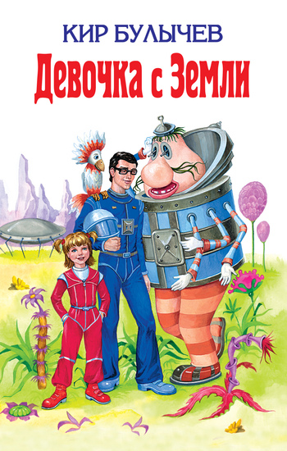
МОЯ ЛЮБИМАЯ КНИГА
Работу подготовил
ученик 3 класса А
Прокопчук Георгий

Slide 2


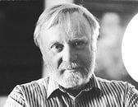
Эту книгу написал всем известный писатель-фантаст Игорь Можейко, более известный как Кир Булычев во второй половине XX века.
Игорь Всеволодович Можейко

Slide 3
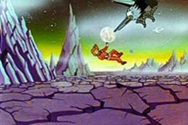
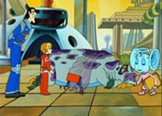
Данная книга является частью цикла историй про приключения Алисы.
Главную героиню повести автор назвал в честь своей дочери, родившейся в 1961 году.

Slide 4

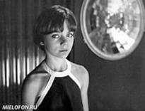
Также по мотивам книг был снят известный многосерийный фильм «Гостья из будущего» и не менее известный мультфильм «Тайна третьей планеты».

Slide 5
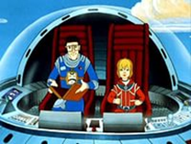
История начинается с того, что профессор Селезнев, его дочь Алиса, механик Зеленый и капитан Полосков отправляются в экспедицию в космос с целью собрать редкие виды животных для земного зоопарка.

Slide 6
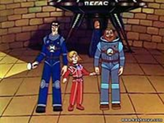
Однако обычное на вид путешествие оборачивается интересным, долгим, порой смертельно опасным поиском знаменитых Капитанов. Герои сталкиваются с космическими пиратами, загадками и другими препятствиями.

Slide 7
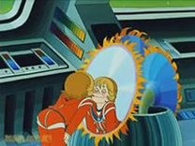
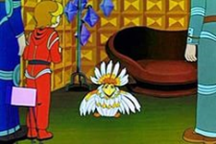
В конце концов Алиса и ее спутники одерживают верх, находят Капитанов и возвращаются на Землю с редкими животными для зоопарка.

Slide 8
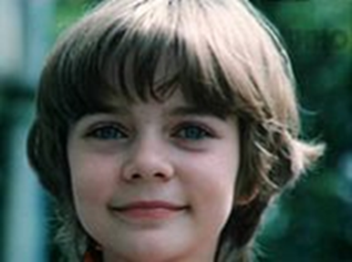
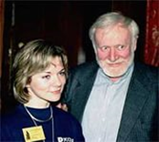
Несмотря на пятидесятилетний возраст повести, образ Алисы до сих пор остается весьма популярным как среди детей так среди многих взрослых.

Slide 9
Спасибо за внимание!

